Slide 1
大学物理学
第十七章 电磁感应 电磁场理论

Slide 2
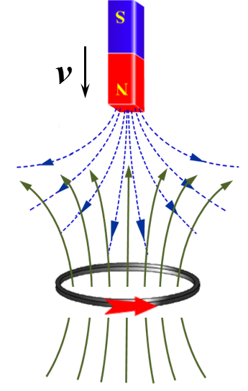
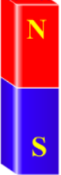
为什么说楞次定律反映了能量守恒定律 ？
感应电流的能量从何而来呢？一定是外力做功转化而来．

Slide 3
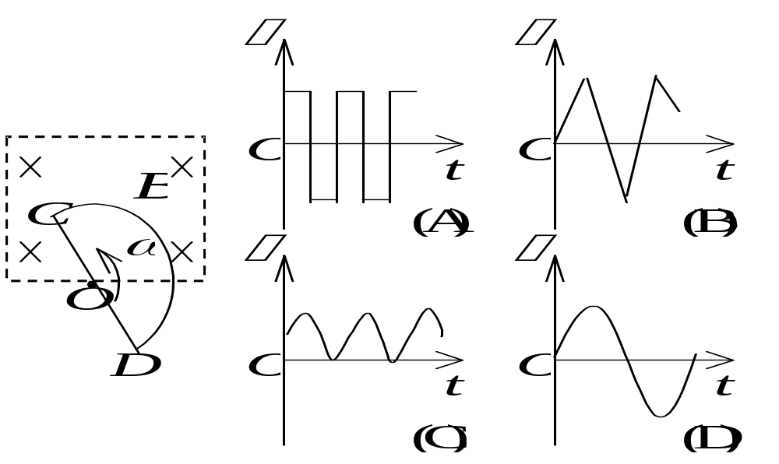

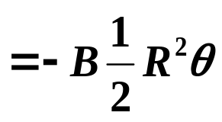
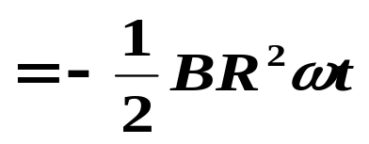

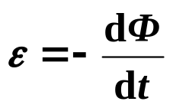
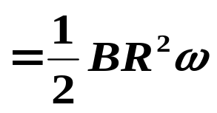
随堂讨论
1、矩形区域为均匀稳恒磁场，半圆形闭合导线回路在纸面内绕轴O作逆时针方向匀角速转动，O点是圆心且恰好落在磁场的边缘上，半圆形闭合导线完全在磁场外时开始计时。图A – D的ε –t 函数图象中哪一条属于半圆形导线回路中产生的感应电动势？
A
【分析】

Slide 4
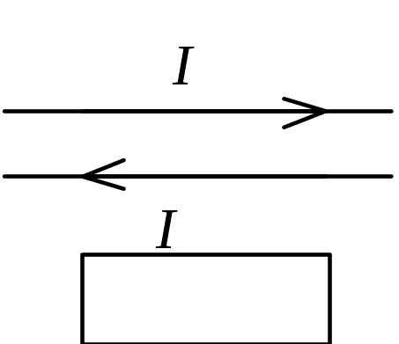


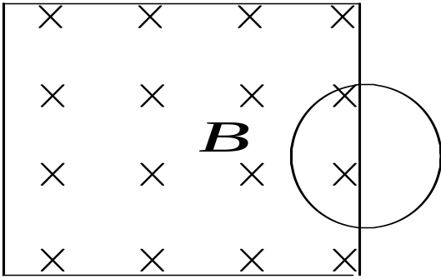
2、两根无限长平行直导线载有大小相等方向相反的电流 I，并各以dI /dt 的变化率增长，一矩形线圈位于导线平面内，则：
A）线圈中无感应电流。
B） 线圈中感应电流为顺时针方向。
C） 线圈中感应电流为逆时针方向。
D） 线圈中感应电流方向不确定。
B
【分析】
3、一个圆形线环，它的一半放在一分布在方形区域的匀强磁场 中，另一半位于磁场之外，磁场 的方向垂直指向纸内。欲使圆线环中产生逆时针方向的感应电流，应使
A）线环向右平移。 B） 线环向上平移。
C）线环向左平移。 D）磁场强度减弱。
【分析】
根据楞次定律判断回路中感应电动势的方向。
C

Slide 5
预习思考
1、动生电动势是如何产生的？产生动生电动势的非静电场力是什么？
2、感生电动势是如何产生的？产生感生电动势的非静电场力是什么？
3、麦克斯韦关于感应电场假设的实质是什么？
4、涡电流是怎样产生的？试举例说明涡电流的应用。

Slide 6

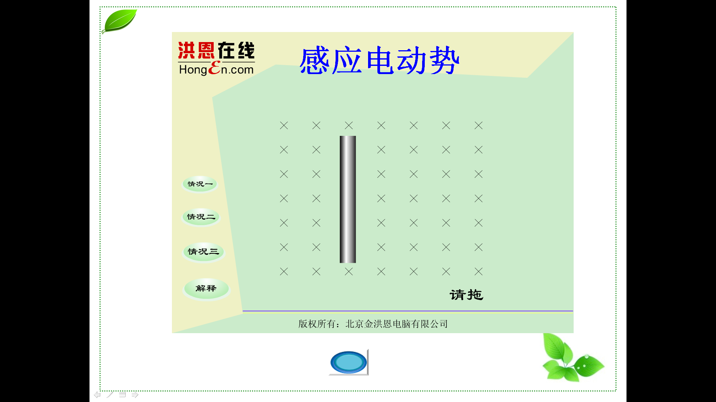




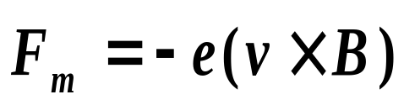



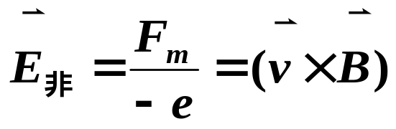
§17.2 动生电动势和感生电动势
按照回路磁通变化原因的不同:
动生电动势
感应电动势
感生电动势
一、动生电动势
1、大小
在均匀磁场中，导体ab 以 运动。
自由电子受洛伦兹力：
在产生动生电动势时，洛伦兹力是非静电力。
则非静电场强

Slide 7
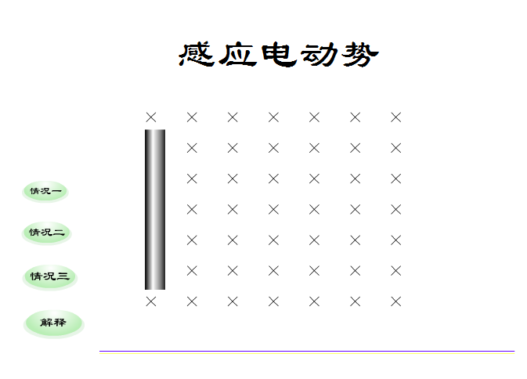

Slide 8
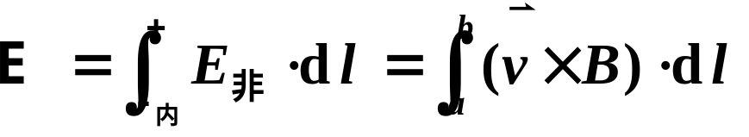
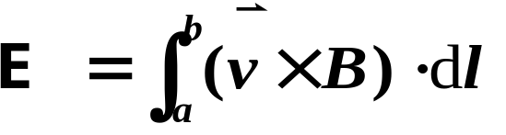





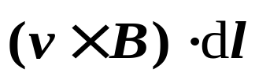



∴动生电动势
对任意一段导体L，动生电动势为：
2、方向
1）先选定微元 的正方向。并约定
电动势 时，电动势的方向与 的方向一致。
电动势 时，电动势的方向与 的方向相反。
2）根据已知条件确定 的方向。
3）确定 的正负 。
★根据约定来确定电动势的方向。
★由楞次定律确定。

Slide 9



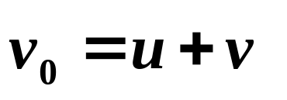




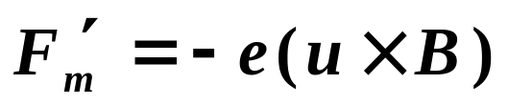
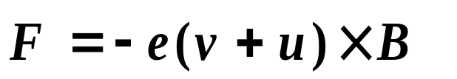


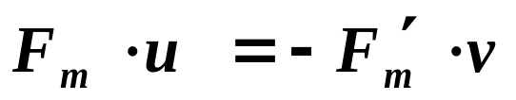

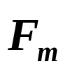
二、洛伦兹力做功问题
在均匀磁场中，导体ab 以 向右运动。
电子受到洛伦兹力后产生向下的运动速度为 ，则电子相对观察者的速度为：
电子受到的另一个洛伦兹力
安培力
电子受到的实际洛伦兹力
不做功
对电子做正功；
阻碍导体运动，做负功。
可以证明两分力功率的代数和等于零，即
外力克服洛伦兹力的一个分力 所做的功，通过另一分力
传递给了电场，使机械能转化为电能。

Slide 10
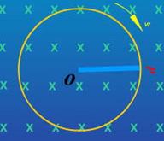
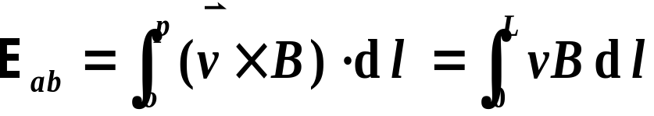

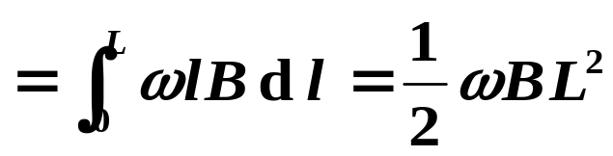
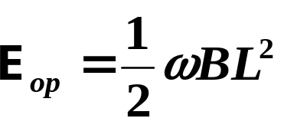
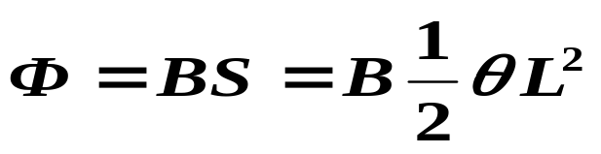




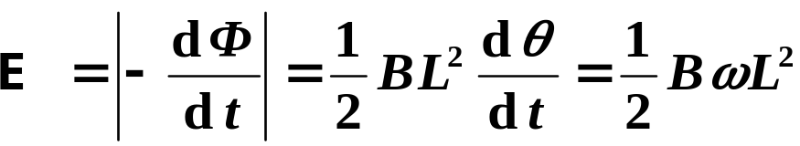




例题1 求旋转棒的电动势。
解法1
即：
解法2 取OM 固定不变，P 在MM′上滑动。Φ沿垂直纸面向里方向增加。
方向沿逆时针，且由运动部分 OP 产生的。

Slide 11












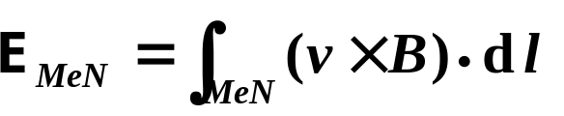
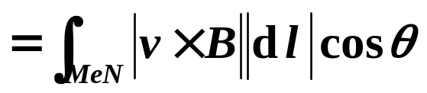




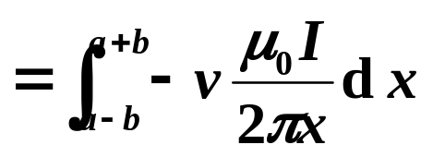
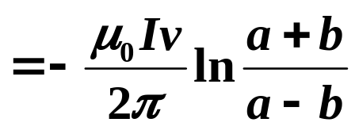
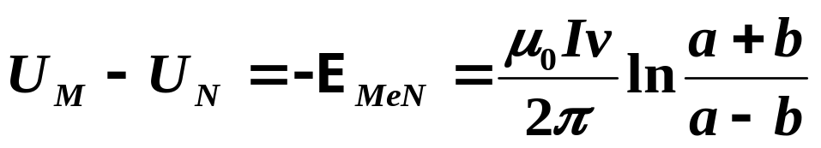
例题2 载有电流 I 的长直导线附近，放一导体半圆环 M e N与长直导线共面，且端点MN 的连线与长直导线垂直。半圆环的半径为 b ，环心 O 与导线相距为 a 。设半圆环以速度 平行导线平移，求半圆环内感应电动势的大小和方向以及MN两端的电压U_{M}－U_{N} 。
解 建立坐标系如图，在距离导线 x 处选取微元 。
根据动生电动势的公式
方向 向左。
ε
+
–

Slide 12
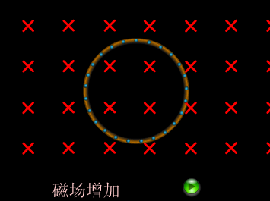
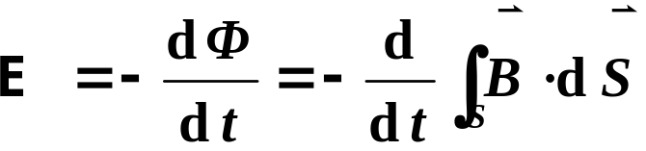

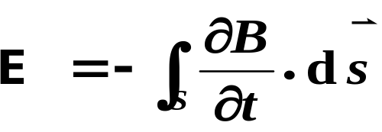
三、感生电动势的产生
定义：导体或导体回路不动，由于磁场随时间变化，导体或导体回路内产生的感应电动势。
由法拉第电磁感应定律
感生电动势
问题：产生感应电动势的非静电力是什么？
四、 感应电场（涡旋电场）-- 麦克斯韦假设
感应电场力
假设：变化的磁场将在其周围空间激发感应电场（涡旋场）。

Slide 13

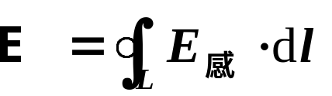

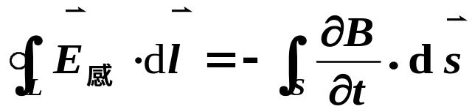

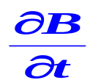









感应电场与变化磁场的关系
根据电动势的定义：
又因为：
所以：
①
说明
② L为闭合导体回路。S 是以 L 为边界的曲面。

Slide 14
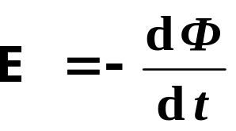

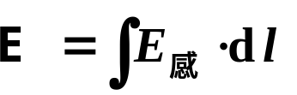



五、 感生电动势的计算
① 用法拉第电磁感应定律计算：
a）闭合回路 的感生电动势：
先求出通过闭合回路 的Φ，再求dΦ/dt 即得ε。
b）求一段导线的感应电动势：
作辅助曲线与导线组成闭合回路；求出通过闭合回路 的Φ，再求dΦ/dt 即得 。
应选择一条辅助曲线，其上感生电动势为零或者为
较易算出的数值。
注意
② 由 计算。
在某些具有对称性的情况下，求出 ，再根据 的 线积分计算 。

Slide 15




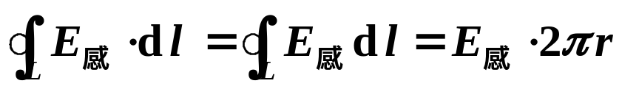
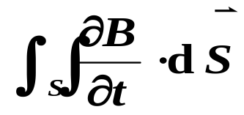
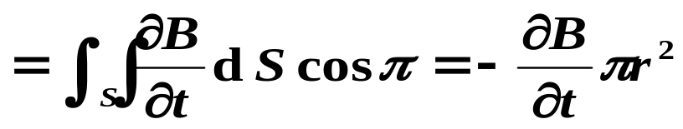
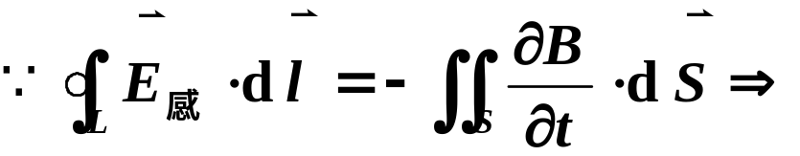
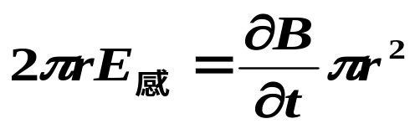
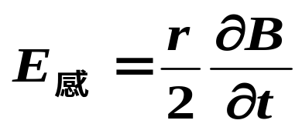
例题1 一半径为R 的无限长直螺线管，其电流 I 随时间作线性变化（dI / dt = 常量）时，管内的磁场也随时间作线性变化，即 为常量，且为已知，求管内、外感应电场的场强分布。
解 由磁场分布的对称性可知，感应电场的电场线为圆心在轴线上的一系列同心圆。
1）在螺线管内（ r < R ）
取半径为 r 的同心圆L 作为积分路径，选逆时针方向作为正方向。
感应电场环绕方向为逆时针方向。

Slide 16
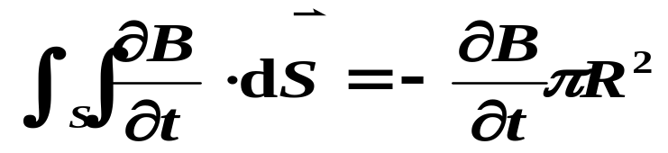
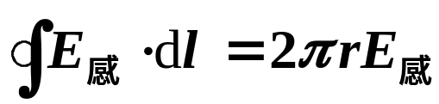

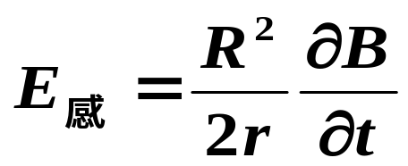



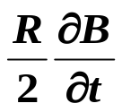





2）在螺线管外（ r > R ）
取半径为 r 的同心圆L 作为积分路径，选逆时针方向为正方向。
感应电场环绕方向为逆时针方向。

Slide 17







例题2 在例题1中的磁场，有一直导线长为L，距圆心O点的垂直距离为h，若 ，求此导线上的感应电动势。
解法1 由法拉第电磁感应定律计算 。（辅助回路法）
作辅助线OA，OB构成闭合回路OABO。
穿过⊿OAB 的磁通量为
方向由楞次定律判定：A B

Slide 18








解法2 用电动势定义求解。
在AB上任取微元dl，设dl 到O点的距离为r，由例题1 知
方向由 ：A B。

Slide 19





四、涡电流
① 产生： 当大块导体相对于磁场运动或处于变化的磁场中时，金属内部产生的自行闭合的涡旋状的感应电流。
②应用∶
涡电流的热效应：
导体
高频冶炼、加热、真空技术等。

Slide 20







涡电流的机械效应：
涡电流在磁场中所受到安培力
电磁阻尼：
电磁仪表、电气火车等。
电磁驱动：
汽车、筛分仪等。
③危害∶
变压器和电机中的涡电流产生焦耳热使能量损耗。
变压器和电机中的铁心过热使设备损坏。
④措施：
铁芯做成片状，涂敷绝缘材料，铁芯片尽量做薄，使用电阻率很大的铁氧体芯。

Slide 21



七、电子感应加速器
1941年，美国科学家柯斯特研制出了利用感应电场来加速电子的仪器，称为电子感应加速器。
原理：利用交变磁场产生的感应电场加速电子。
构造：N、S 极和一个环形真空室。
工作过程：
① 感应电场沿切向的加速作用;
② 磁场沿径向的洛仑兹力作用是维持电子作圆周运动所需的向心力。
电子只在第一个1/4周期内，才处于正常的加速阶段。
应用: 核物理研究；获得X 射线 ,γ射线等。

Slide 22

随堂讨论
1、在无限长的载流直导线附近放置一矩形闭合线圈，开始时线圈与导线在同一平面内，且线圈中两条边与导线平行，当线圈以相同的速率作如图所示的三种不同方向的平动时，线圈中的感应电流
A） 以情况Ⅰ中为最大。 B） 以情况Ⅱ中为最大。
C） 以情况Ⅲ中为最大。 D） 在情况Ⅰ和Ⅱ中相同。

Slide 23



















2、一导体棒在均匀磁场中沿金属导轨向右作匀加速运动，磁场方向垂直导轨所在平面。若导轨电阻忽略不计，并设铁芯磁导率为常数，则达到稳定后在电容器的M 极板上
A）带有一定量的正电荷。 B）带有一定量的负电荷。
C）带有越来越多的的正电荷。 D）带有越来越多的负电荷。
铁芯
3、用导线围成如图所示的回路(以O点为心的圆，加一直径)，放在轴线通过O点垂直于图面的圆柱形均匀磁场中，如磁场方向垂直图面向里，其大小随时间减小，则感应电流的流向为

Slide 24





复 习
1、感生电动势
2、 感应电场（涡旋电场）-- 麦克斯韦假设
3、圆柱空间内均匀变化的均匀磁场产生的感应电场

Slide 25
预习思考
1、自感电动势是如何产生的？自感系数与什么有关？
2、互感电动势是如何产生的？产生感生电动势的非静电场力是什么？
3、磁场的能量储存在哪里？如何描述？

